Slide 1
Отчет главы Елань-Коленовского городского поселения Новохопёрского муниципального района Воронежской области за 2022 год и задачах на 2023 год

Slide 2
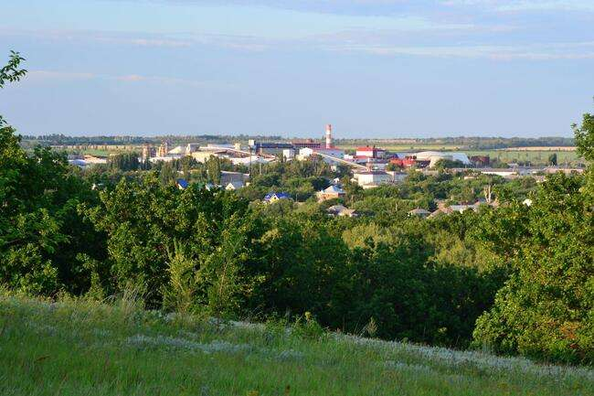
Годом основания рабочего поселка Елань-Коленовский считается 02 января 1935 года
Территория Елань-Коленовского городского поселения состоит из трёх населенных пунктов:
- Рабочий поселок Елань-Коленовский
- Поселок Горелые Ольхи
- Поселок Согласие

Slide 3
Динамика численности Елань-Коленовского городского поселения

Slide 4
Демографическая структура населения Елань-Коленовского городского поселения по состоянию на 01.01.2023 года
Notes:
4

Slide 5
Динамика рождаемости населения в Елань-Коленовском городском поселении с 2018 года по 2022 год
Notes:
5

Slide 6
Динамика смертности населения в Елань-Коленовском городском поселении с 2018 года по 2022 год
Notes:
6

Slide 7
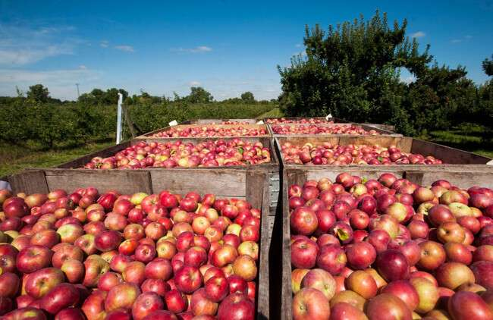
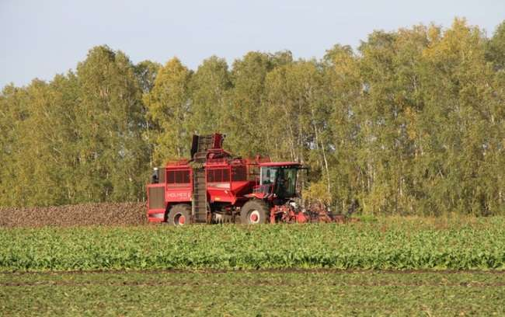
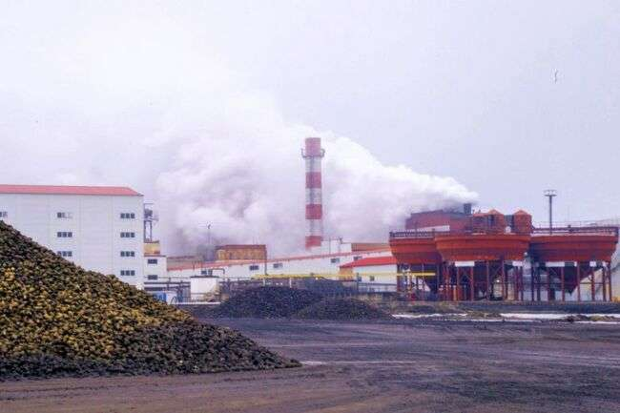
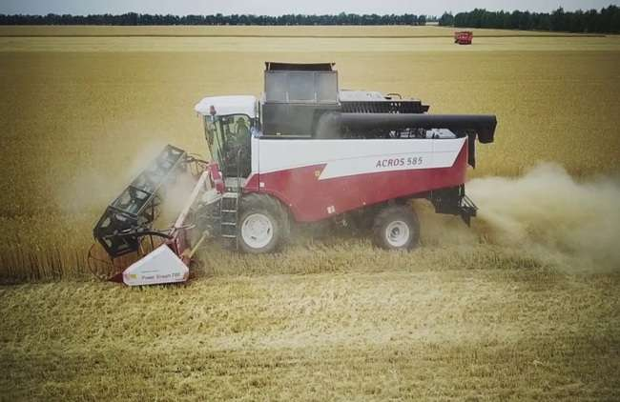
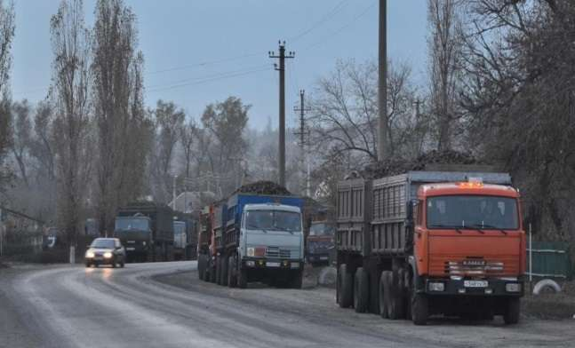
На территории
Елань-Коленовского городского поселения осуществляют свою деятельность:
акционерное общество «Елань-Коленовский сахарный завод»,
и две крупных сельскохозяйственные организации ООО МТС «АГРО» и
ООО Центрально-Черноземная агропромышленная компания филиала «Новохоперск –АГРО»

Slide 8
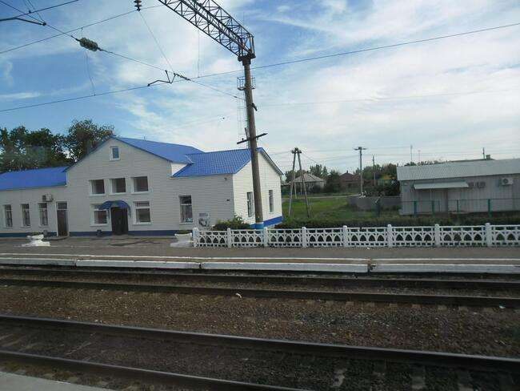
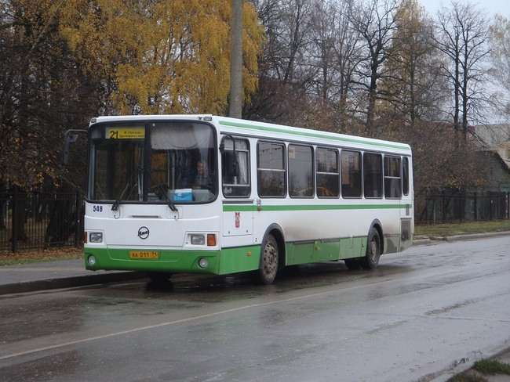
Транспортные услуги населению оказываются железнодорожным сообщением ржд станции «Ольха»
и ООО «Новохоперского АТП»

Slide 9
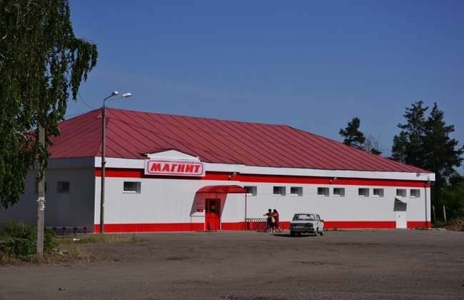
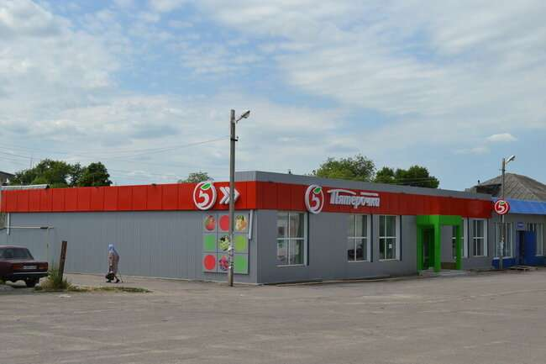
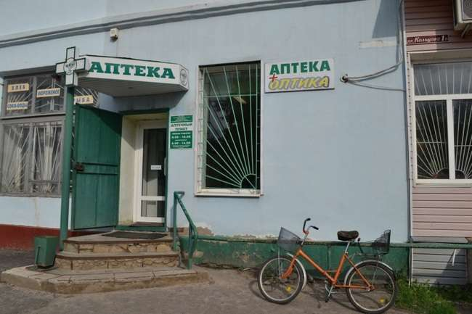
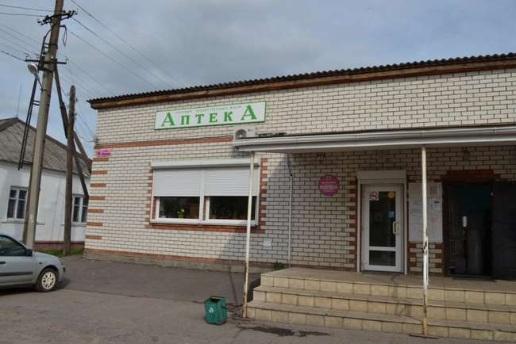
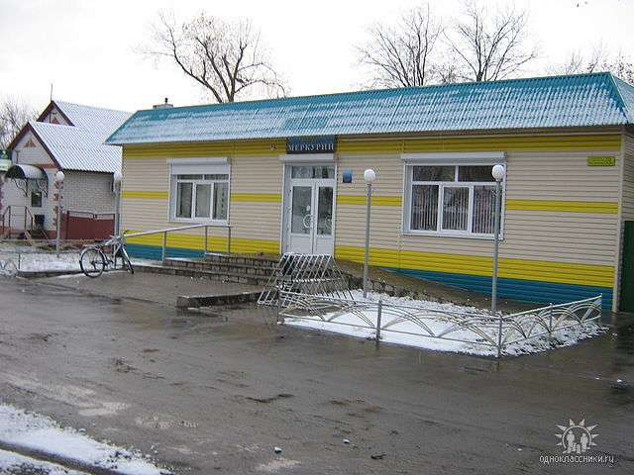
Торговля представлена: сетевыми магазинами «Магнит» и «Пятерочка», частными магазинами: Феникс, Меркурий, Виктория, Причал, Елань, Зеленый мир, Сказка, Березка и другие. На территории Елань-Коленовского городского поселения осуществляют свою деятельность 2 аптечных пункта

Slide 10
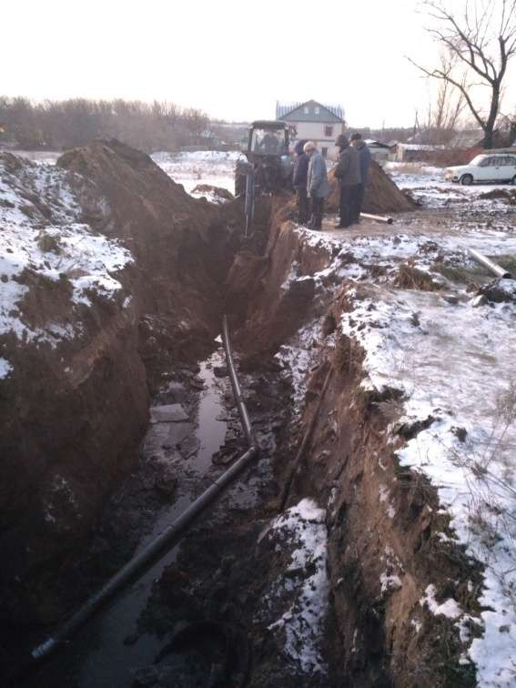
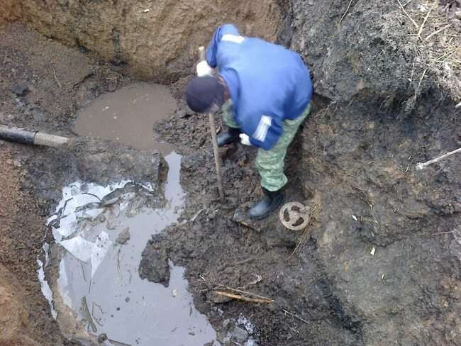
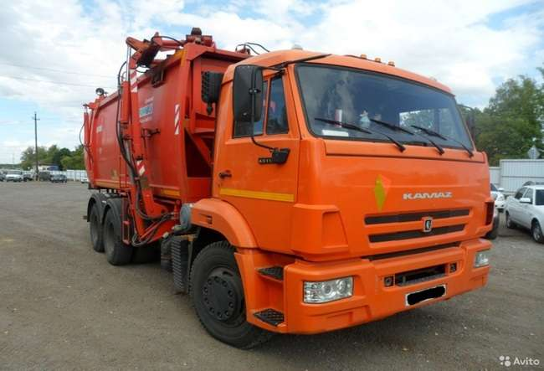
Жилищно-коммунальные услуги представляет: - ООО «ЕКЖКХ» оказывают услуги по водоснабжению и водоотведению; - вывозом ТКО с 2020 года занимается Государственное унитарное предприятие Воронежской области "Облкоммунсервис».

Slide 11
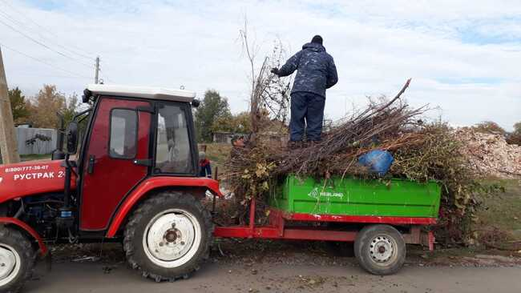
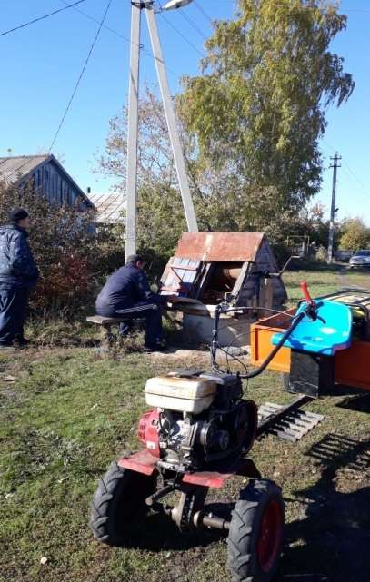
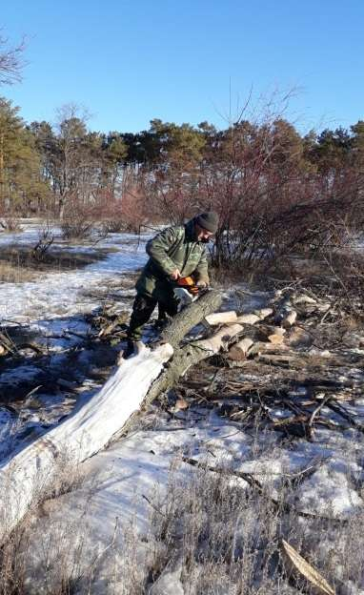
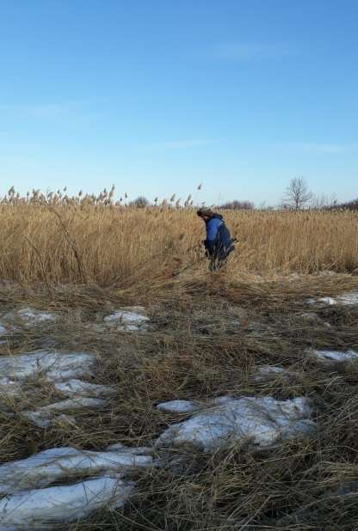
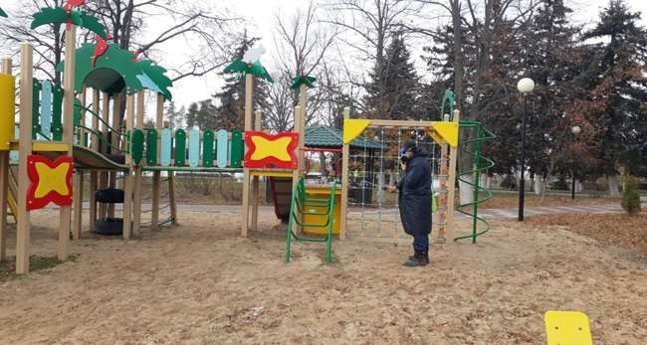
- с августа 2016 года территорию Елань–Коленовского городского поселения обслуживает муниципальное казенное учреждение Елань-Коленовского городского поселения Новохоперского муниципального района Воронежской области «Хозяйственно-эксплуатационная служба по обслуживанию городского поселения». Работниками «ХЭСа» выполняются работы по уборке территории, скашиванию травы, вырубке и опиливанию сорной поросли и засохших деревьев, поливке деревьев и кустарников, в зимний период очистка от снега, льда, а так же противогололедная обработка тротуарных дорожек, территории парка Центральной площади и территории, прилегающей к МКУ КСК «Кристалл». - Ритуальные услуги оказываются ООО «Память».

Slide 12
Работа Совета народных депутатов и администрации Елань-Коленовского городского поселения за отчетный период проводились в соответствии с действующим законодательством федерального, регионального,
районного и местного уровней
- Проведено 15 сессий Совета народных депутатов Елань-Коленовского городского поселения;
- Принято 63 решения Совета народных депутатов Елань-Коленовского городского поселения;
- Издано 255 постановлений и 93 распоряжения администрации Елань-Коленовского городского поселения;
- Утверждено 23 административных регламентов по предоставлению муниципальных услуг;
- Принято 1152 входящей и оформлено 999 исходящей документации;
- Совершено 44 нотариальных действия;
- Подготовлено и выдано 1125 справки жителям поселка;
- Подготовлено и выдано 259 характеристик в органы внутренних дел.

Slide 13
Динамика количества письменных и устных обращений граждан в администрацию городского поселения
Население преимущественно волнуют проблемы ЖКХ и социальные вопросы. Подавляющее большинство обращений было решено положительно, многие вопросы решаются при непосредственном посещении граждан по месту жительства.

Slide 14
ФИНАНСЫ
В 2022 году поступило доходов на сумму 62 984 783,13 руб., при плане 49 796 197,86 руб.. Доходная часть выполнена на 60,6%. Израсходовано из бюджета 64 310 246,80 руб. Эти средства были направлены:
на выплату муниципальной пенсии – 922 092,40 руб.
на благоустройство территории поселения – 34 884 731,35 руб.
на содержание ВУС – 247 600,0 руб.
на содержание МКУ «ХЭС» - 9 374 880, 83 руб.
на содержание учреждений культуры – 7 777 158,62 руб.
на содержание Администрации Елань-Коленовского городского поселения – 11 003 783,60 руб.

Slide 15
Динамика поступления доходов
в бюджет поселения

Slide 16
Динамика расходов
бюджета поселения

Slide 17
В связи с вступлением в силу с 1 января 2014 года 44 Федерального закона «О контрактной системе в сфере закупок товаров, работ, услуг для обеспечения государственных и муниципальных нужд». В рамках исполнения этого закона в Елань-Коленовском городском поселении проведено:
4 аукциона в электронной форме на общую сумму: 24 679 881 рублей 17 копеек из них:
- один аукцион по закупке угля для печного отопления здания администрации Елань-Коленовского городского поселения – 220413,60
- три аукциона по ремонту автомобильных дорог в р.п. Елань-Коленовский
(асфальтирование улиц общей площадью 1,809 км; щебенение улиц общей площадью 6,790 км ) на общую сумму 24 459 467,57 рублей
Исполнен муниципальный контакт, заключенный в 2021 году на 2 384 999, рублей 85 копеек, устройство дорожек и тротуаров по ул. Спортивная д.д.1,11 мкр. Краснотал д.д.1-3

Slide 18
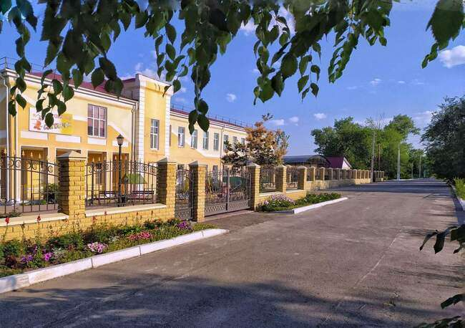
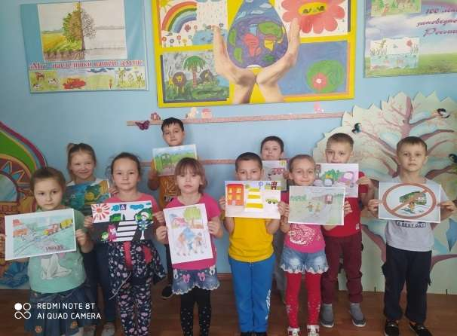
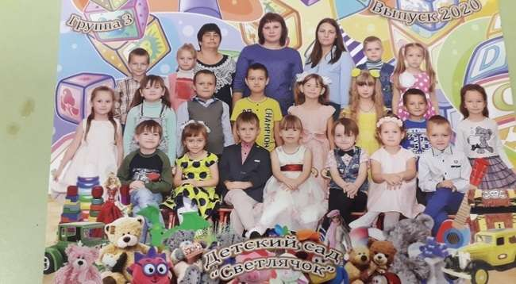
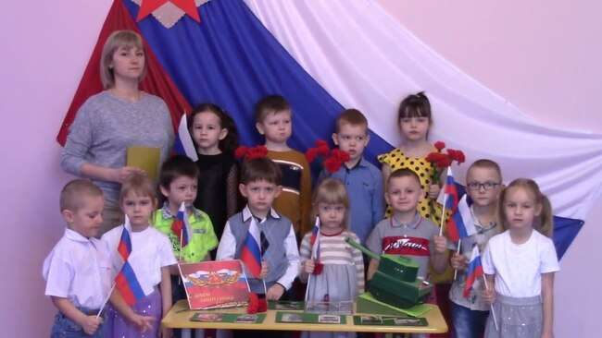
Детский сад «Светлячок»

Slide 19
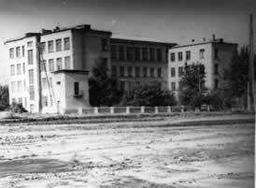
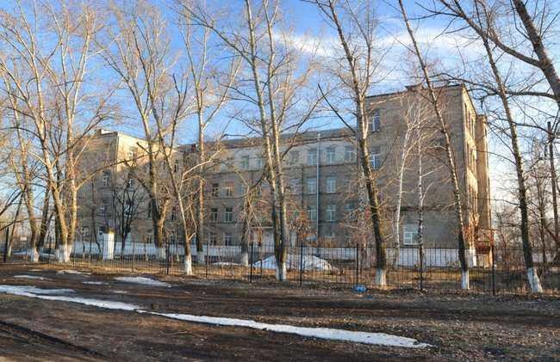
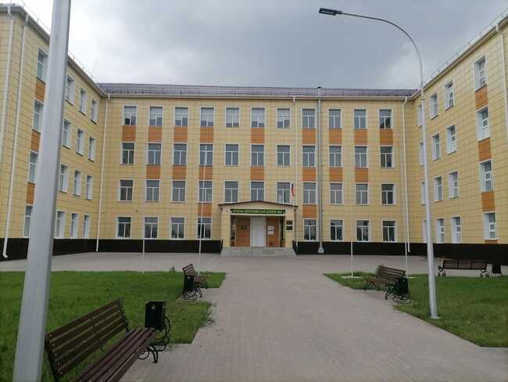
Социальная сфера
Елань-Коленовская
СОШ № 2

Slide 20
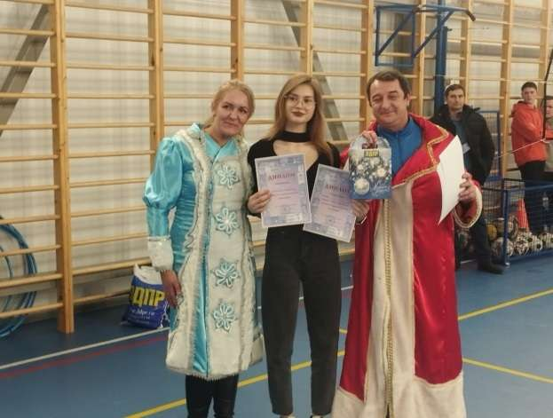
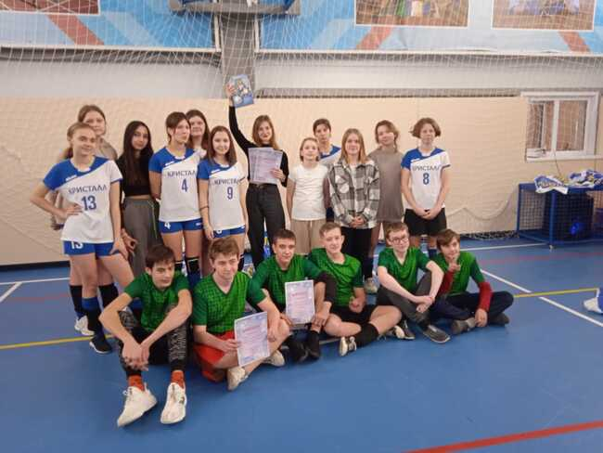
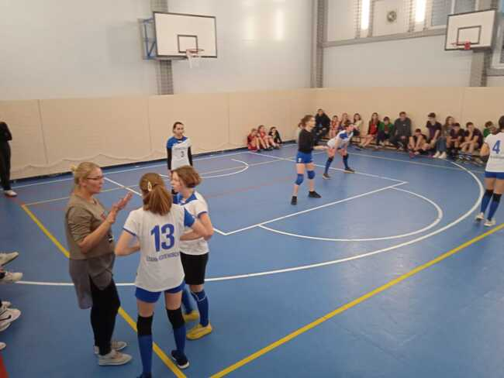
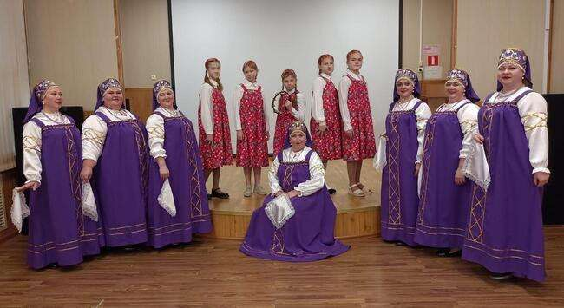
Спортивные мероприятия в спортивном зале Елань-Коленовской СОШ №2
Ансамбль «Мелодия»

Slide 21
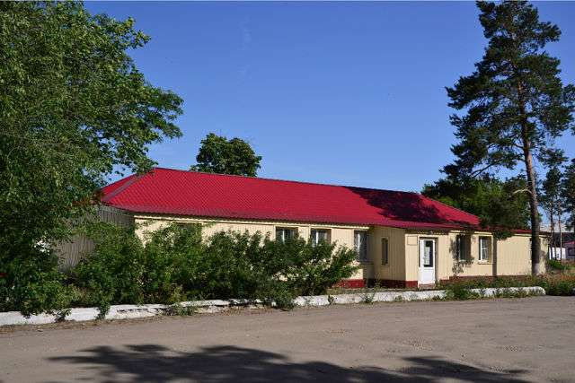
Медицинские услуги оказывает врачебная амбулатория

Slide 22
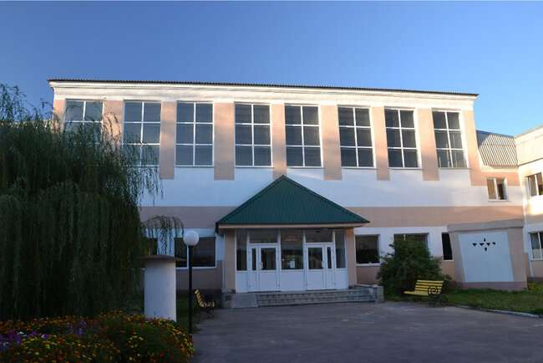
На территории Елань-Коленовского городского поселения действуют два учреждения культуры: МКУ КСК «Кристалл» и библиотека, входящая в состав
МКУ КСК «Кристалл»

Slide 23
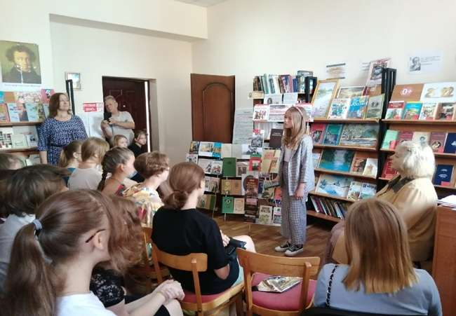
Библиотека получила возможность работать как многофункциональное учреждение культуры, осуществляющее новые формы информационного обслуживания, а также как центр муниципальной и правовой информации, центр образования и самообразования, социальной и бытовой информации, культурно - досугового центра
Книжный фонд библиотеки насчитывает
15478 экземпляров

Slide 24
В 2022 году в МКУ КСК «Кристалл» проведено – более 111 мероприятий, основные из них:
Мероприятия связанные с празднованием Нового года; 23 февраля; 8 марта; мероприятия посвященные празднованию 78-й годовщине Победы в Великой Отечественной войне 1941-1945 г.г.; мероприятие посвященное Дню молодежи; День поселка; фестиваль «Ритмы поколений»; мероприятие посвященное Дню пожилых людей; День Матери; День народного единства и др.
Приняли участие в 28 конкурсах и фестивалях как в районных, областных, так и в других регионах России

Slide 25
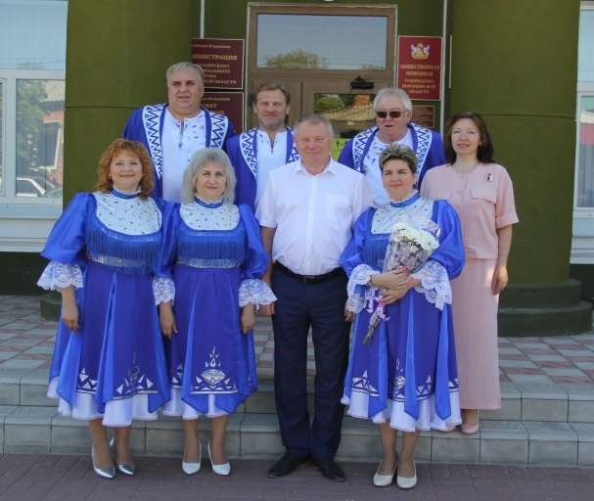
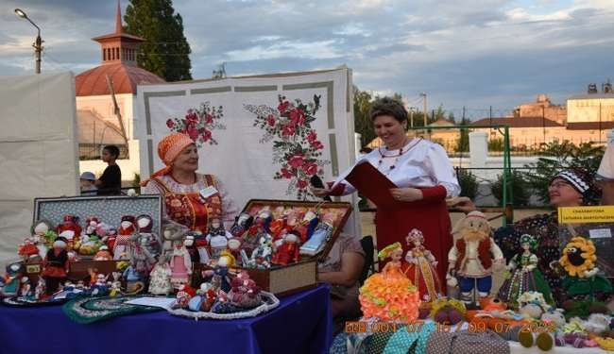
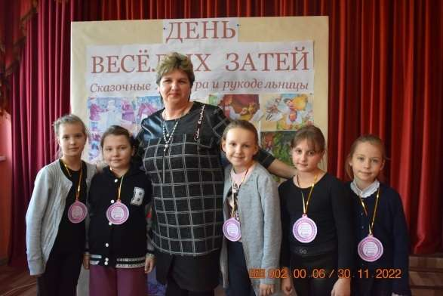
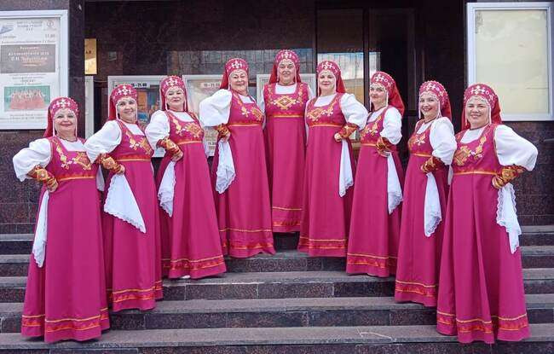
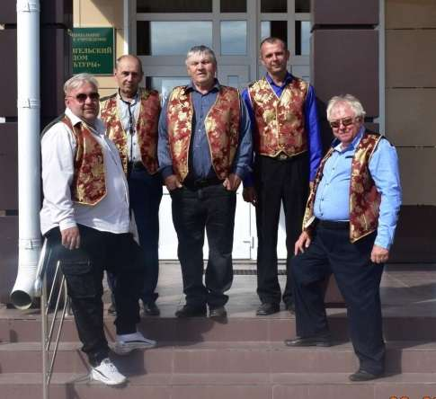
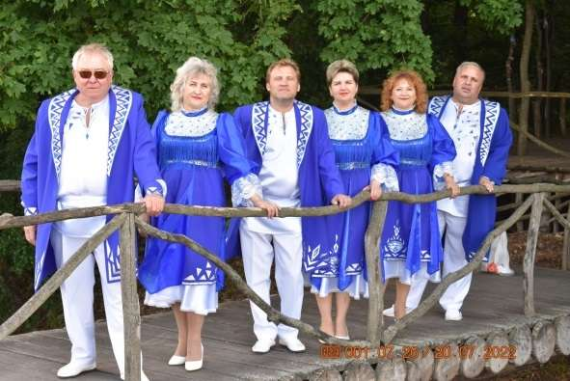
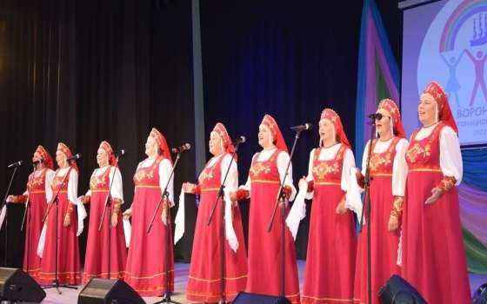
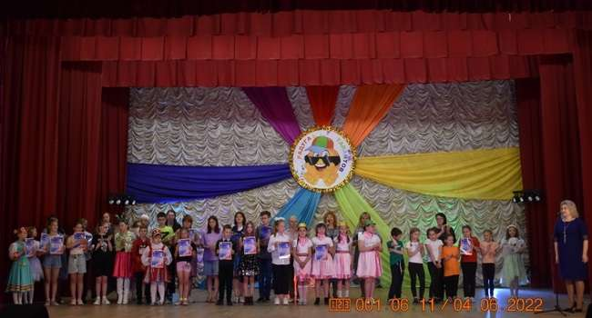
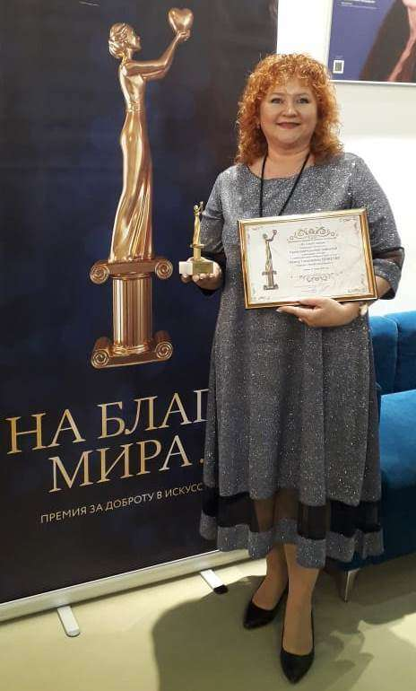

Slide 26
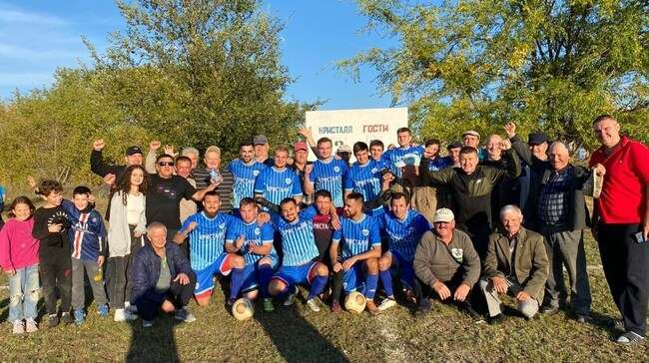
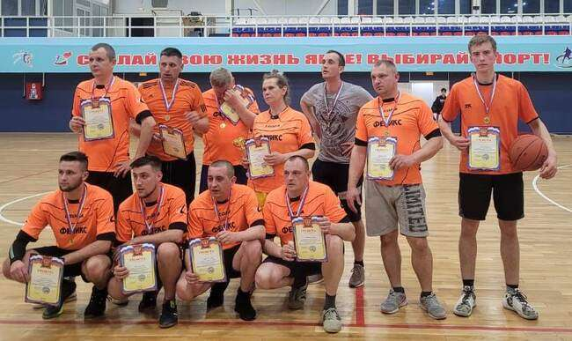
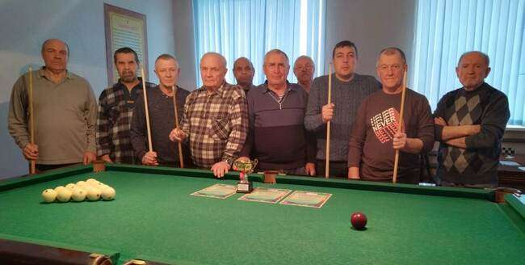
Развитие физической культуры и спорта
на территории Елань-Коленовского городского поселения

Slide 27
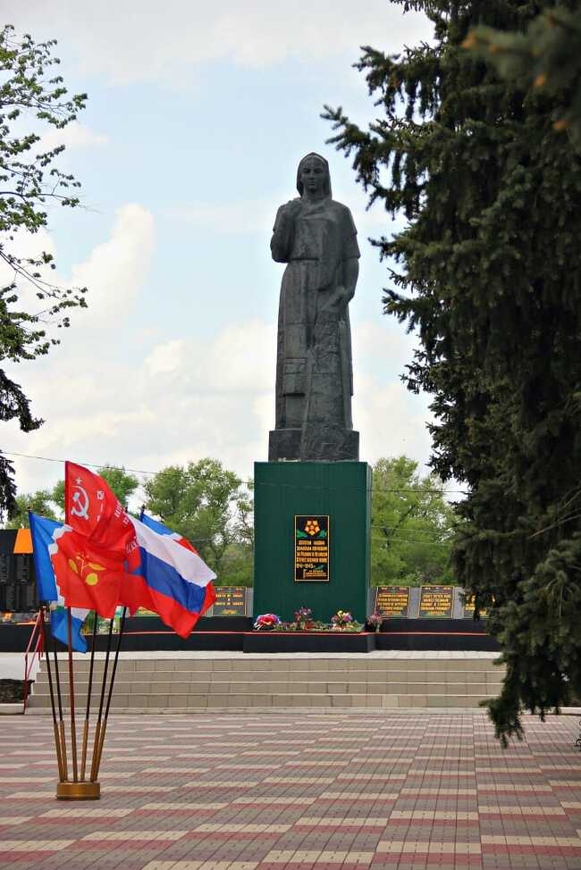
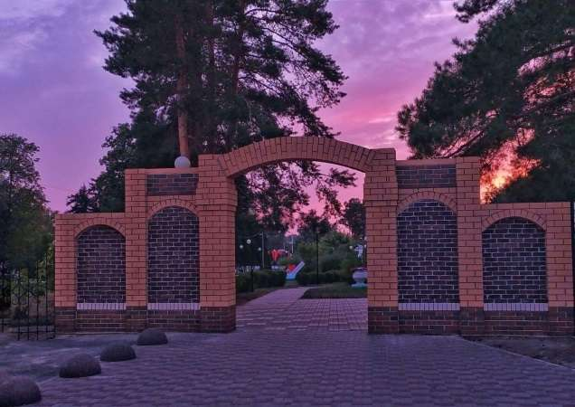
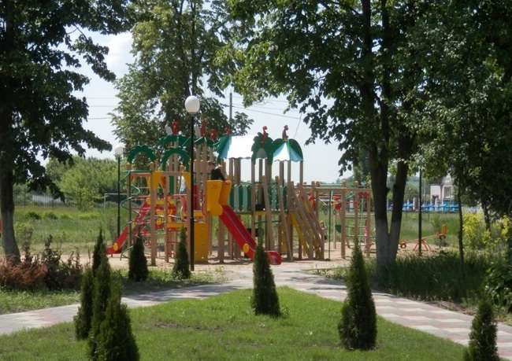
Центральный Парк Елань-Коленовского
городского поселения

Slide 28
Территории МКУ КСК «Кристалл»

Slide 29
Центральная Площадь
Елань-Коленовского городского поселения

Slide 30
Сквер «МОЛОДЁЖНЫЙ»

Slide 31
Пляж «Куба» на реке Елань

Slide 32
Развитие информационно- коммуникационных технологий в Елань-Коленовском городском поселении
На территории Елань-Коленовского городского поселения работают 5 провайдера связи «Ростелеком», «Виплайн», «Мегафон», «МТС» и «ТЕЛЕ-2».
В поселении есть волоконно-оптические линии связи, к ним подключены: администрация поселения, школа,
АО «Елань-Коленовский сахарный завод».
С 2021 года ведется подключение к волоконно-оптической линии изъявивших желание жителей поселка.

Slide 33
Территориальное общественное самоуправление на территории
Елань-Коленовского городского поселения
2016 год - Детская площадка на ул. Ленинградская
2017 год - Закупка материалов на проведение реконструкции фонтана
2018-2019 год - изготовление и установка мемориальных памятных плит
2020 год – установка стеллы
«Елань-Коленовский»
2021 год – декоративная шахматная доска с фигурами и детская площадка на Центральной площади
В 2023 году планируется установка памятника «Ветеранам боевых действий

Slide 34
Моногород
В 2014 году р.п. Елань-Коленовского городского поселения официально присвоен статус моногорода. Ежегодно регулярно предоставляется информация по моногороду в Департамент труда и занятости населения Воронежской области, а также в Департамент земельных и имущественных отношений и экономистам администрации Новохоперского муниципального района Воронежской области.
Проводятся заседания рабочей группы по оказанию имущественной поддержке субъектам малого и среднего предпринимательства, а также ежеквартально проводятся заседания Управляющего совета по реализации программы развития моногорода Елань-Коленовского городского поселения. Систематически предоставляются отчеты в департамент предпринимательства и торговли Воронежской области.
В рамках развития моногородов администрацией Елань-Коленовского городского поселения в 2022 году поданы заявки на федеральном и региональном уровнях на финансирование проектов по реконструкции систем водоснабжения, водоотведения и дорожного ремонта.

Slide 35
Достижения за 2022 год
В рамках программы «Формирование комфортной городской среды» благоустроена общественная территория – устройство тротуарных дорожек по ул. Спортивная д. 9,11 и мкр. Краснотал д. 1-3»
В 2022 году получено положительное заключение государственной экспертизы по проекту «Реконструкция и строительство объекта водоснабжения Елань-Коленовского городского поселения и подана заявка в Департамент жилищно-коммунального хозяйства на выделение денежных средств для реализации проекта

Slide 36
Закончено строительство спортивного зала
Елань-Коленовской СОШ №2

Slide 37
В 2022 году были выполнены работы по:
Асфальтированию дорог: ул. Кирова, ул. Горького, пер. Степной, пер. Шолохова;
Щебенение дорог: ул. Прилужная, ул. Заводская, ул. Мостовая, ул. Гагарина, ул. Карла Маркса, ул. Большевистская, ул. 8 Марта, ул. 9 Января, ул. Ленинградская, ул. Первомайская, пер. Пионерский, пер. Сахарный, пер. Сахарный, пер. Луговой, пер. Речной.
По состоянию на 01.01.2023 год из 43,1 км. дорог заасфальтировано – 11,947 км., защебенены – 8,120 км.

Slide 38
Звание «Почетный гражданин Елань-Коленовского городского поселения»
в 2022 году присвоено
Захарову Владимиру Степановичу
Терентьеву Николаю Семёновичу

Slide 39
Работы по благоустройству территории Елань-Коленовского городского поселения

Slide 40
В местах сбора ТКО установлены 80 контейнеров, закупленные в конце 2021 года

Slide 41
В 2022 году в одном из немногих поселений Новохопёрского района на территории Елань-Коленовского городского поселения официально был открыт и функционировал Пляж «Куба», а на православный крещенский праздник была организована купель на реке Елань

Slide 42
Задачи и планы на 2023 год
1. Реализация проекта по подключению водопровода от водозабора с. Елань-Колено;
2. Подача заявки на реконструкцию и строительство объектов водоснабжения городского поселения в рамках программы «Чистая вода»;
3. Проведение работ по экспертизе проектно-сметной документации на «Учебно-тренировочный каток» при оказании спонсорской помощи АО «ЕКСЗ»;
4. В рамках программы «Формирование комфортной городской среды» продолжить устройство дорожек и тротуаров по ул. Спортивная д.д.1,11 мкр. Краснотал д.д.1-3;
5. Установить 52 контейнерных площадок и закупить недостающее количество контейнеров для сбора ТКО;
6. Провести мероприятия с целью ликвидации бесхозных подворий;
7. Ремонт автомобильных дорог общего пользования местного значения (за счет средств местного бюджета и субсидии департамента транспорта и автомобильных дорог), а это отсыпка щебнем 8 улиц протяженностью 3768 м. и асфальтирование 8 улиц протяженностью 3929 м.;
8. Проведение комплекса мероприятий по обеспечению пожарной безопасности на территории Елань-Коленовского городского поселения;
9. В 2023 году планируем подать заявку на участие в программе «Формирование комфортной городской среды» по благоустройству Базарной площади.

Slide 43
СПАСИБО ЗА ВНИМАНИЕ!

